Slide 1




Заявка на конкурс №СтС-505748.
Проект на тему «Создание нейронной сети для автоматического определения свойств полипропилена по его количественным пропорциям компонентов».
Заявитель Казаков Артур Айратович
СтуденческийСтартап
VI очередь

Slide 2
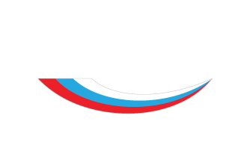
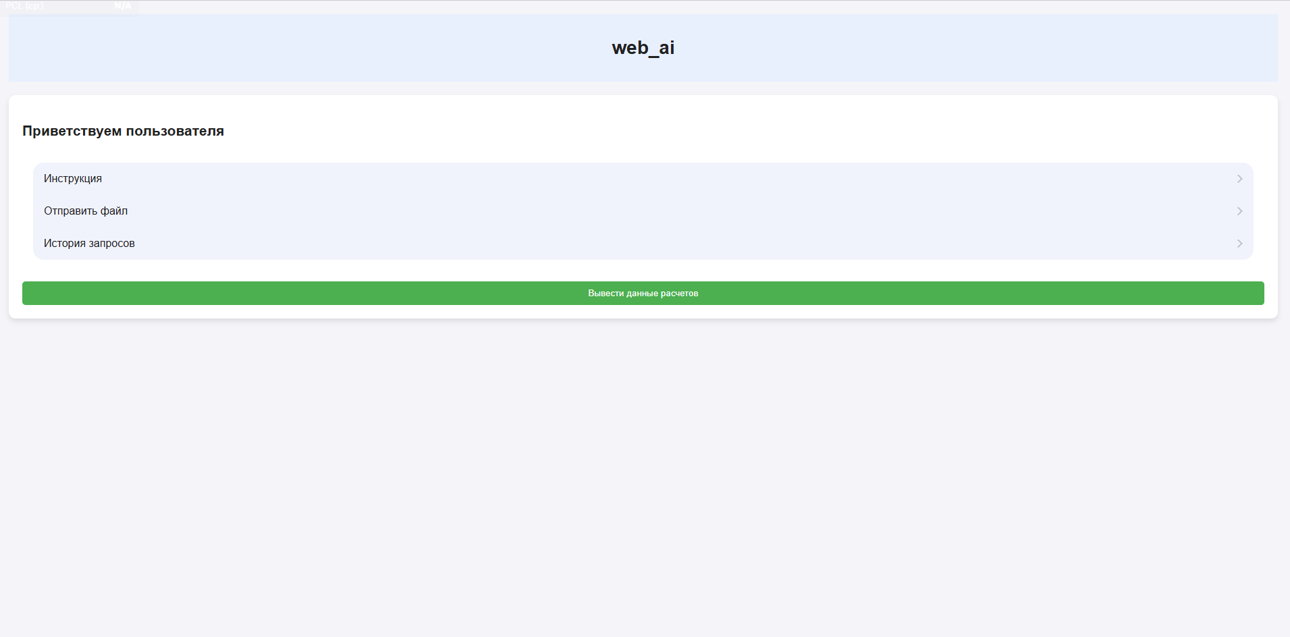
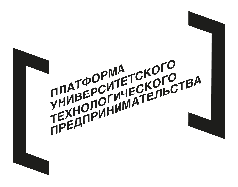
О ПРОДУКТЕ
Данная нейронная сеть будет применяться для автоматизации и ускорения исследований новых рецептур связанных с полипропиленом, а также исключения при разработке ошибок связанных с человеческим фактором и сокращения издержек на эксперименты.
Требования к программе нейронной сети:
1. Низкий процент погрешности при выводе свойств.
2. Отсутствие необходимости переобучения модели.
3. Возможность переобучения модели или ее фиксации на определенном уровне.
4. Удобство и простота использования.
5. Защита данных от кражи.
6. Высокая скорость обработки данных и выдачи ответа пользователю.

Slide 3

ТЕХНОЛОГИЧНОСТЬ СТАРТАП-ПРОЕКТА
Научно-техническое решение :
проведении НИР,
создании прототипа ИИ и базы данных,
создание прототипа пользовательского приложения,
повышении узнаваемости нового продукта,
нахождении новых областей применения.
1 год
2 год
получение патента на программу,
прохождение добровольной сертификации продукта.
Инновационность продукта:
Использование данной программы позволит сократить время и затраты на разработку новых рецептур связанных с полипропиленом, что позволит ускорить работу исследовательских центров и выступит в качестве поддержки для стартап проектов в области полипропилена. А также позволит заполучить Технологическое лидерство в данном направлении, а при дальнейшем развитии его закрепить

Slide 4
АНАЛОГИ И КОНКУРЕНТЫ
Основным конкурентом данной мировой инновации является использование разработчиков составов для ручного перебора данных при экспериментах, что неэффективно ни по скорости, ни по возможности массовой разработки, ни по полному перебору вариантов.
Среди возможных конкурентов рассматривается Polimer AI, созданный при помощи венгерской компании Cxemacon и работающий исключительно с бензольными кольцами и пентагонами.
Преимущества над конкурентами:
· Работа с большим объемом входных данных.
· Надежность и простота использования.
· Возможность прогнозирования сложных структур с добавлением аддитивов, модификаторов, стабилизаторов, пластификаторов.
· Учет влияния температуры и давления на время проведения реакции и полученный результат.
· Защита и надежность данных модели, а также полученных результатов прогнозирования
· Возможность расширения для работы со всей полиолефиновой группой полимеров

Slide 5

РЫНОК И ПОТРЕБИТЕЛЬ
Применение:
Использование в промышленных лабораториях и исследовательских центрах для ускорения получения результатов новых исследований
Потребители:
Производства переработки полипропилена
Исследовательские центры и технопарки
Стартап-проекты, связанные с производством продукции из полипропилена или новыми его рецептурами

Slide 6
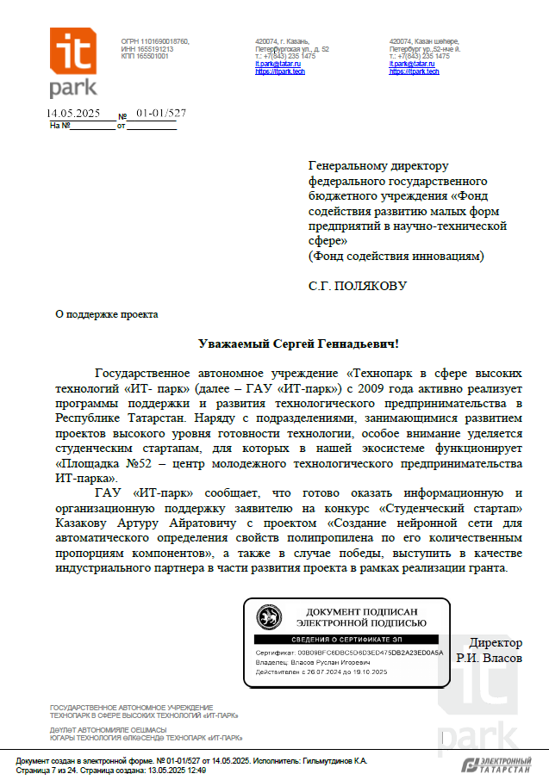


ПЛАН РЕАЛИЗАЦИИ ПРОЕКТА
Для создания нейросети для прогнозирования свойств полипропилена необходимо предварительно обучить программу по сборке из 1000 разнообразных тестовых данных( с учетом всех добавок).
Необходимый для проведения экспериментов и создания нейросети персонал уже имеется
Необходимое оборудование:
Компьютер, сервер для поддержки проекта и сервер вычислительной мощности для обучения ИИ
При наличии
интеллектуальная собственность.

Slide 7
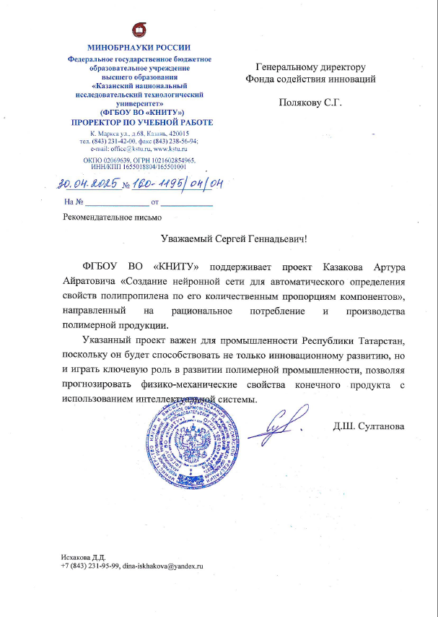
ИМЕЮЩИЙСЯ ЗАДЕЛ ПО ПРОЕКТУ
организационный – (есть бизнес-план проекта, есть рекомендательные письма от ВУЗ);
кадровый – (руководитель проекта и веб разработчик Казаков А.А., бэкенд разработчик Нечаев Р.В. );
материальный – (тестовые версии необученных нейронных сетей).
Проект соответствует научным и(или) научно-техническим приоритетам:
- региона заявителя – О ПРИОРИТЕТНЫХ НАПРАВЛЕНИЯХ РАЗВИТИЯ НАУКИ, ТЕХНОЛОГИЙ И ТЕХНИКИ В РЕСПУБЛИКЕ ТАТАРСТАН
При наличии
интеллектуальная собственность.

Slide 8
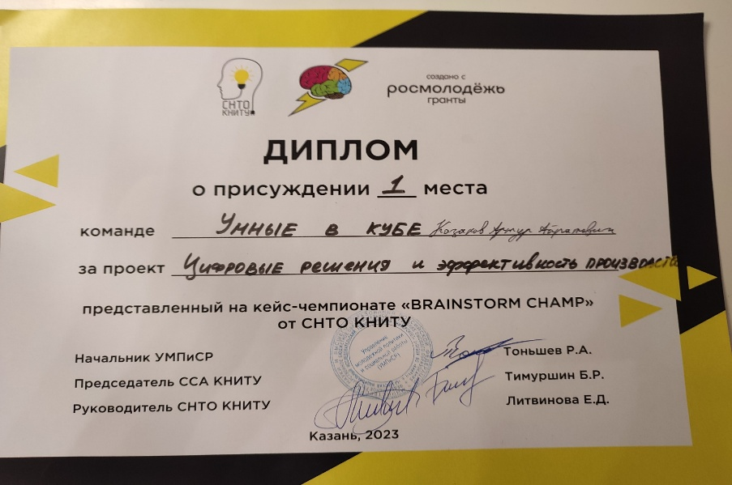
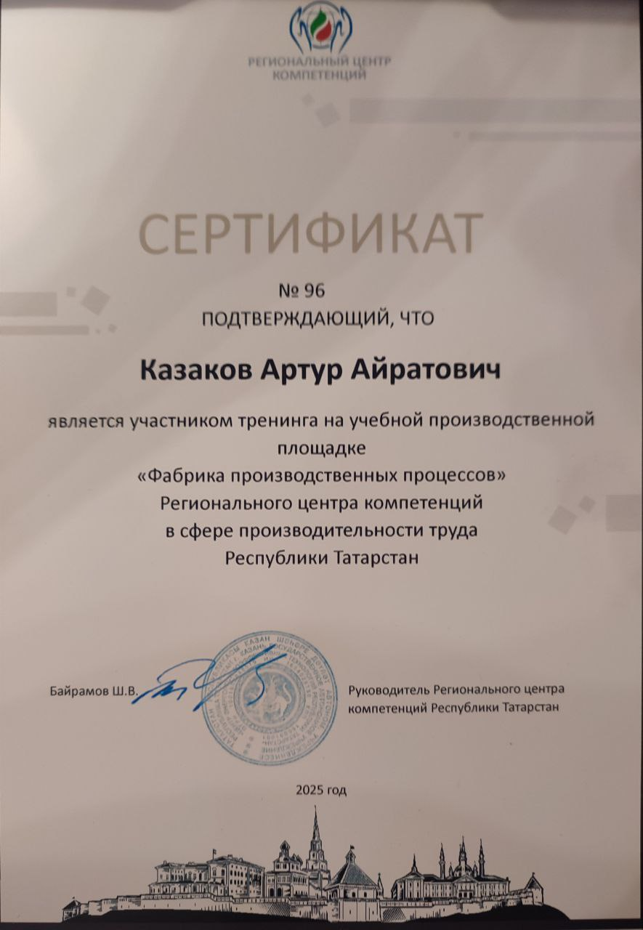
КВАЛИФИКАЦИЯ ЗАЯВИТЕЛЯ
Образование:
2 курс бакалавриата – специальность инноватика в химической технологии
Диплом переквалификации по управлению инновационно- технологическими проектами
Опыт работы:
Программмирование 1.5 года
Единоличное ведение простых it проектов без баз данных
Опыт работы с тендерной документацией
Опыт ведения бизнеса в посредничестве при получении банковских гарантий

Slide 9
ПЕРСПЕКТИВЫ РАЗВИТИЯ ПРОЕКТА
В дальнейшем планируется создание модели нейросети для прогнозирования использованных компонентов и их пропорций по необходимым свойствам конечного продукта. А также предложения аналогичных рецептов-заменителей исходя из стоимости производственных компонентов.
Готовая модель также может быть легко переобучена для работы с другими полимерами и композитами.
Данная разработка позволит стране занять технологическое лидерство в области применения нейронных сетей в цифровой химии. А также ускорит все исследования и разработки данной области, что также будет способствовать выходу большего количества российской продукции на зарубежный рынок.
Однако создание будет возможно лишь при полной поддержке и финансировании проекта, увеличения числа разработчиков и широком внедрением в деятельность исследовательских лабораторий, технопарков и промышленных предприятий.

Slide 10


Спасибо
за внимание!
Номер заявки №СтС-505748
Казаков Артур Айратович
Почта artyr123456789kazakov@gmail.com
Телефон 89869126041
Фото проекта

